Slide 1
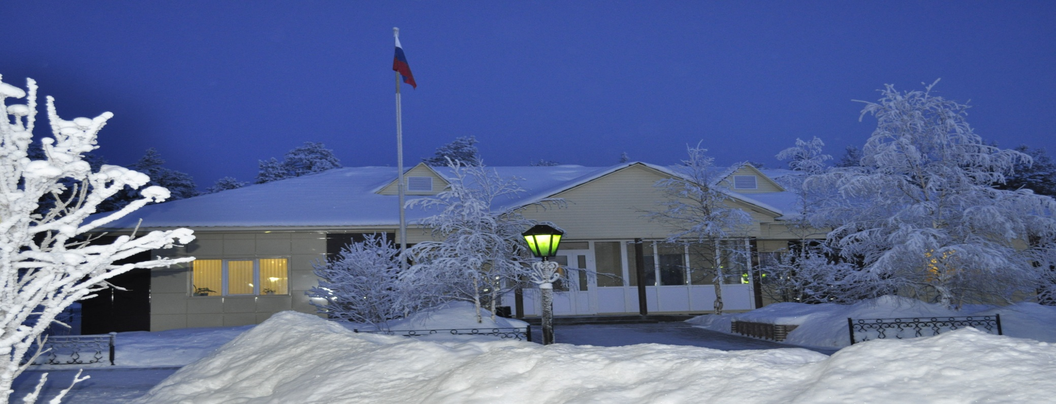
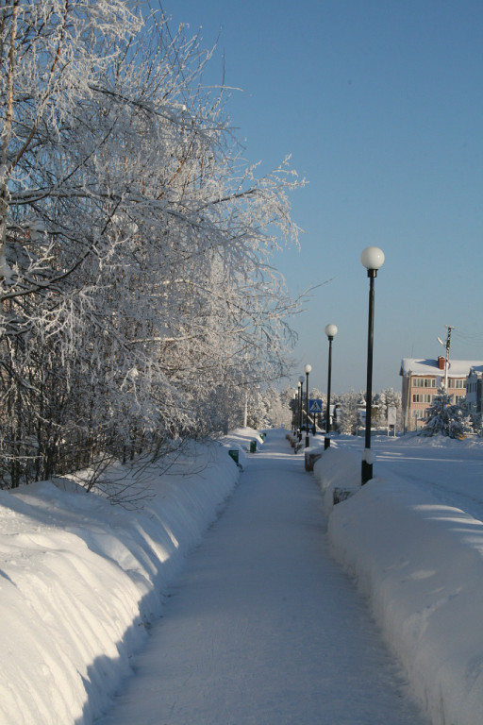
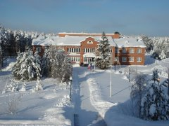
Информация о бюджете сельского поселения Верхнеказымский на 2019 год и плановый период 2020 и 2021 годов

Slide 2
Сельское поселение Верхнеказымский в соответствии с Законом Ханты-Мансийского автономного округа – Югры от 25 ноября 2004 года № 63-оз «О статусе и границах муниципальных образований Ханты-Мансийского автономного округа – Югры» является муниципальным образованием Ханты-Мансийского автономного округа – Югры наделенным статусом сельского поселения.
Формирование бюджета сельского поселения Верхнеказымский осуществлялось в соответствии с Бюджетным кодексом Российской Федерации от 31 июля 1998 года № 145-ФЗ, приказом Министерства финансов Российской Федерации от 01 июля 2013 года № 65н «Об утверждении Указаний о порядке применения бюджетной классификации Российской Федерации», Уставом сельского поселения Верхнеказымский, решением Совета депутатов сельского поселения Верхнеказымский от 20 ноября 2008 года № 6 «Об утверждении Положения об отдельных вопросах организации и осуществлении бюджетного процесса в сельском поселения Верхнеказымский».
Принято решение Совета депутатов сельского поселения Верхнеказымский 10 декабря 2018 года № 13 «О бюджете сельского поселения Верхнеказымский на 2019 год и плановый период 2020 и 2021 годов

Slide 3
Структура доходов сельского поселения Верхнеказымский на 2019 и плановый период 2020 и 2021 годов (тыс. рублей)

Slide 4
Состав налоговых доходов бюджета сельского поселения Верхнеказымский на 2019 год и плановый период 2020 и 2021 годов
Наименование | 2019 год (тыс. рублей) | 2020 год (тыс. рублей) | 2021 год (тыс. рублей)
Налог на физических лиц | 12 828,5 | 13 092,9 | 12 730,5
Налоги на товары (работы, услуги), реализуемые на территории РФ | 1 359,10 | 1 400,0 | 1 400,00
Налог на имущество, в том числе | 111,6 | 123,5 | 123,6
Налог на имущество физических лиц | 69,7 | 69,7 | 69,7
Земельный налог | 41,9 | 53,8 | 53,9
Государственная пошлина | 55,0 | 55,0 | 55,0
Всего налоговые доходы | 14 354,20 | 14 671,40 | 14 309,10

Slide 5
Состав неналоговых доходов бюджета сельского поселения Верхнеказымский на 2019 и плановый период 2020 и 2021 годов
Наименование | 2018 год (тыс. рублей) | 2019 год (тыс. рублей) | 2020 год (тыс. рублей)
Доход от использования имущества, находящегося в государственной собственности | 608,0 | 613,0 | 613,0
Всего неналоговые доходы | 608,0 | 613,0 | 613,0

Slide 6
Состав безвозмездных поступлений сельского поселения Верхнеказымский на 2019 и плановый период 2020 и 2021 годов
Наименование | 2018 год (тыс. рублей) | 2019 год (тыс. рублей) | 2020 год (тыс. рублей)
Безвозмездные поступления от других бюджетов бюджетной системы Российской Федерации, в том числе: | 8 423,3 | 8 609,1 | 9 201,1
Дотации на выравнивание бюджетной обеспеченности | 7 974,1 | 6 975,2 | 7 050,8
Субвенции на осуществление первичного воинского учета на территориях, где отсутствуют военные комиссариаты | 435,5 | 430,1 | 445,0
Субвенции на государственную регистрацию актов гражданского состояния | 13,7 | 13,7 | 13,7
Прочие межбюджетные трансферты, передаваемые бюджетам сельских поселений | 0,0 | 1 190,1 | 1 691,6

Slide 7
Структура расходов по основным мероприятиям МП " Реализация полномочий органов местного самоуправления на 2019-2021 годы" сельского поселения Верхнеказымский на 2019 год

Slide 8
Структура расходов по основным мероприятиям МП " Реализация полномочий органов местного самоуправления на 2019-2021 годы" сельского поселения Верхнеказымский на 2020 год

Slide 9
Структура расходов по основным мероприятиям МП " Реализация полномочий органов местного самоуправления на 2018-2020 годы" сельского поселения Верхнеказымский на 2021 год

Slide 10
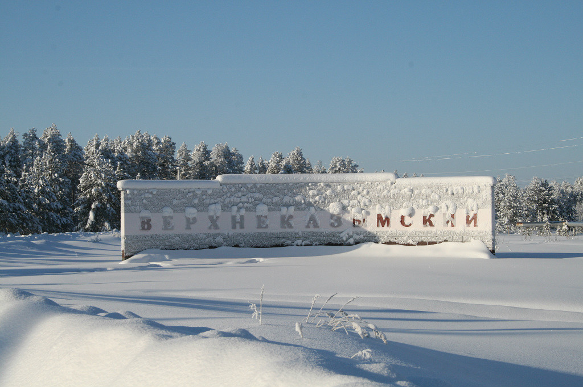
СПАСИБО ЗА ВНИМАНИЕ !

